Slide 1
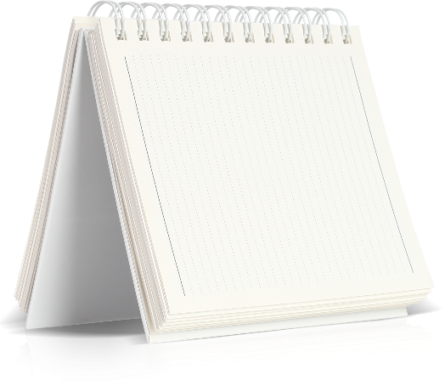
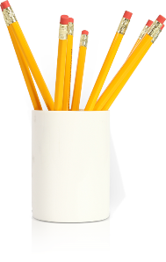
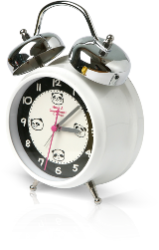
Chào mừng quý thầy cô đến
dự giờ thăm lớp!
LỚP：8G GV: Vương Minh Tuấn

Slide 2
1
2
9 điểm
Mất lượt
8 điểm
10 điểm
3
8 điểm
10 điểm
10 điểm
9 điểm
May mắn
Mất lượt

Slide 3
Đâu là phương trình bậc nhất một ẩn?
A.
B.
C.
D.
Notes:
Kích vào đáp án

Slide 4
Giá trị nào của x là nghiệm của phương trình
A.
B.
C.
D.
Notes:
Kích vào đáp án

Slide 5
Phương trình nào trong các phương trình sau là phương trình bậc nhất một ẩn với ẩn x?
A.
B.
C.
D.
Notes:
Kích vào đáp án

Slide 6
TIẾT 77: PHƯƠNG TRÌNH BẬC NHẤT MỘT ẨN
(TIẾT 2)

Slide 7
II. Phương trình bậc nhất một ẩn
2. Cách giải

Slide 8
Quan sát 3 ví dụ về bài toán tìm x sau, hãy cho biết cách biến đổi ?
VD1:
VD2:
VD3:
Chuyển -4 sang vế phải
(đổi dấu)
Nhân cả hai vế với
Chia cả hai vế cho 2

Slide 9
a) Quy tắc chuyển vế:
Trong một phương trình, ta có thể chuyển một số hạng từ vế này sang vế kia và đổi dấu số hạng đó.
b) Quy tắc nhân, chia với một số:
Trong một phương trình, ta có thể nhân hoặc chia cả hai vế với cùng một số khác 0.

Slide 10
II. Phương trình bậc nhất một ẩn
2. Cách giải
? Giải phương trình sau:
Lời giải:
Vậy phương trình có nghiệm

Slide 11
* TỔNG QUÁT:

Slide 12
Luyện tập 3: Giải phương trình:
Giải
Vậy phương trình có nghiệm .
Vậy phương trình có nghiệm .

Slide 13
Phiếu bài tập
Giải các phương trình sau:

Slide 14
Phiếu bài tập
Giải các phương trình sau:
Vậy phương trình có nghiệm
x=3
Vậy phương trình có nghiệm

Slide 15
Nhận xét:
Bằng cách tương tự như trên, ta có thể giải được phương trình có dạng:

Slide 17
Bài 1. Hai bạn Lan và Hương cùng vào hiệu sách. Lan mua 5 quyển vở cùng loại và một quyển sách giá 50 nghìn đồng. Hương mua 3 quyển vở cùng loại với loại vở của Lan và 1 quyển sách giá 74 nghìn đồng. Số tiền phải trả của Lan và Hương là bằng nhau.
Gọi x (nghìn đồng) là giá tiền mỗi quyển vở.Viết phương trình biểu thị tổng số tiền mua sách và vở của Lan và Hương là bằng nhau.
Giải phương trình nhận được ở câu a để tìm giá tiền mỗi quyển vở.
Lời giải
Gọi giá tiền mỗi quyển vở là x (x > 0; nghìn đồng).
Tổng số tiền sách và vở của Lan là: 5x+50 (nghìn đồng).
Tổng số tiền sách và vở của Hương là: 3x+74 (nghìn đồng).
Tổng số tiền mua sách và vở của Lan và Hương là bằng nhau nên ta có phương trình: 5x+50 = 3x+74.
b) Ta có
5x+50 = 3x+74
5x-3x = 74 – 50
2x = 24
x = 12 (thoả mãn)
Vậy giá tiền mỗi quyển vở là 12 nghìn đồng.

Slide 18
HƯỚNG DẪN TỰ HỌC Ở NHÀ
- Học bài theo SGK và vở ghi.
Làm các bài tập 3,4 (SGK/44).
Chuẩn bị trước bài
Bài tập làm thêm:
Bài 1: Xác định m để phương trình sau nhận làm nghiệm
Bài 2: Chứng minh rằng phương trình sau vô số nghiệm

